Slide 1
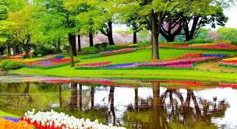
আসসালামু আলাইকুম
আজকের ক্লাসে সবাইকে স্বাগত

Slide 2

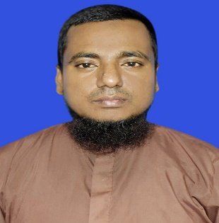
পরিচিতি
মোঃশাহবাজ উদ্দিন
সহকারি শিক্ষক
আনুজানি সরকারি প্রাথমিক বিদ্যালয়
ছাতক,সুনামগঞ্জ।
মোবাঃ ০১৩০৩৪২৩৬৭৫
তৃতীয় শ্রেণি
বিষয়ঃইসলাম ও নৈতিক শিক্ষা
পাঠঃ ইমান ও আকাইদ
পাঠ্যাংশঃ আল্লাহু স্রষ্টা
সময়ঃ৪০ মিনিট
তারিখঃ ২৭/১২/২০১৯ ইং

Slide 3
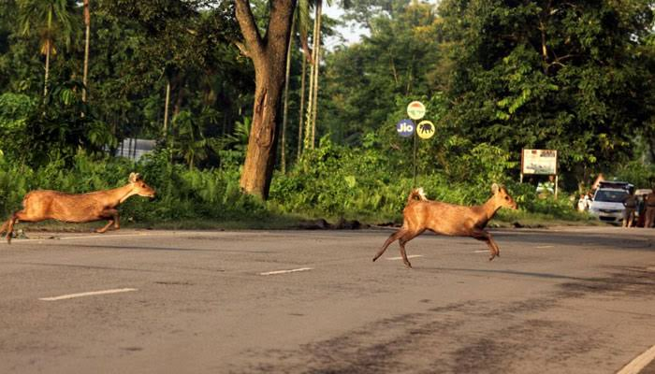
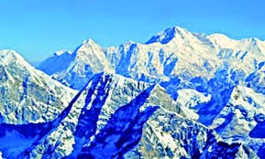
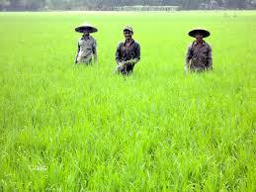
ছবিগুলো মনোযোগ সহকারে লক্ষ করঃ
এগুলোর স্রষ্টা মহান আল্লাহ।
তোমরা কী জান এগুলোর স্রষ্টা কে?

Slide 4
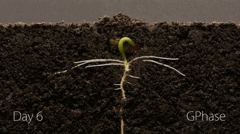
আজ আমরা পড়ব আল্লাহ স্রষ্টা (আল্লাহ খালিকুন )সম্পর্কে

Slide 5
শিখনফল
এই পাঠ শেষে শিক্ষার্থীরা--------
১,২,১ মহান আল্লাহ সকল সৃষ্টির স্রষ্টা এবং তিনি সকল কিছু সৃষ্টি করেছেন।
পৃথিবী ও আকাশমন্ডলের স্রষ্টা মহান আল্লাহ-এ কথা বলতে পারবে।

Slide 6
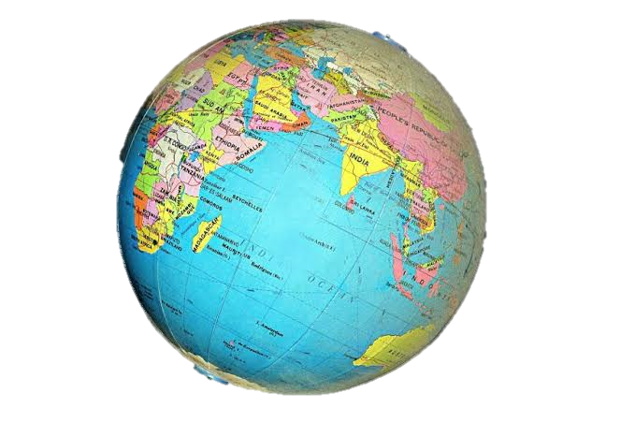
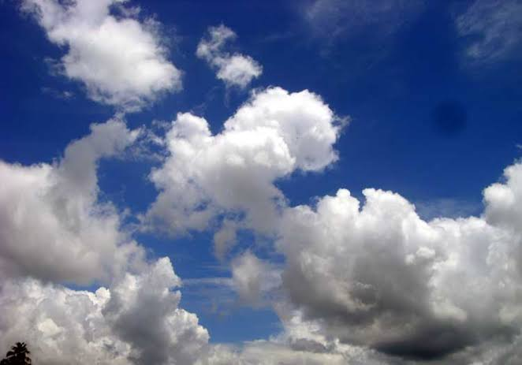
নিচের ছবিতে কী দেখছো ?
মহান আল্লাহ এ পৃথিবী সৃষ্টি করেছেন।আল্লাহ খলিকুন’ অর্থ আল্লাহ স্রষ্টা।তিনি সবকিছুর স্রষ্টা।

Slide 7
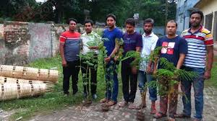
মানুষ সৃষ্টি করেছন কে?
মহান আল্লাহ আমাদের কত সুন্দর করে সৃষ্টি করেছেন।আমাদের হাত-পা,চোখ-মুখ,নাক-কান সবকিছুই তিনি সৃষ্টি করেছন। হাত না থাকলে আমরা কোনো কিছু ধরতে পারতাম না।পা না থাকলে হাঁটতে পারতাম না।চোখ না থাকলে এই সুন্দর পৃথিবী দেখতে পারতাম না। যারা শারীরিক প্রতিবন্ধি তাদের দুঃখ আমরা বুঝি না। আমরা তাদের প্রতি ভাল ব্যবহার করব।

Slide 8
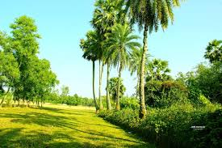
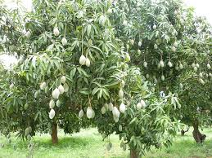
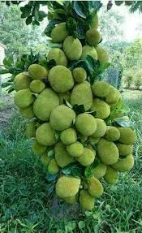
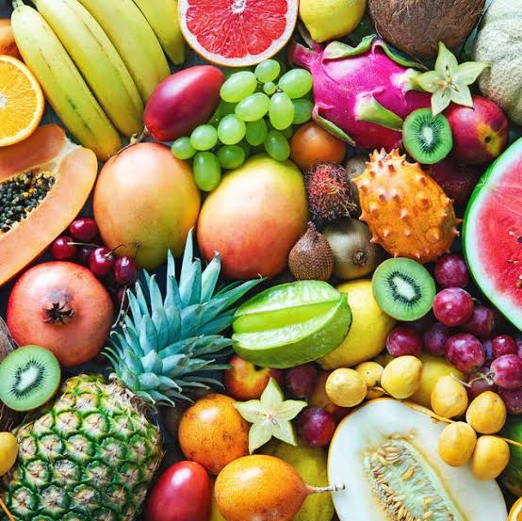
নিচের ছবিতে কী দেখছো ?
নানা রকম গাছ
আম গাছ
কাঠাঁল গাছ
নানা রকম ফল
আল্লাহ আমাদের জন্য পৃথিবী সৃষ্টি করেছেন।এতে আছে নানা রকম গাছ। গাছে ধরে নানা রকম সুমিষ্ট ফল। যেমন-আম ,জাম,কাঠাঁল,আনারস,লিচু,পেয়ারা ইত্যাদি। এসব ফল আমাদের সবার প্রিয়।

Slide 9
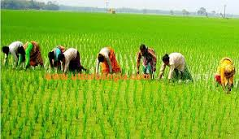
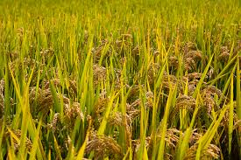
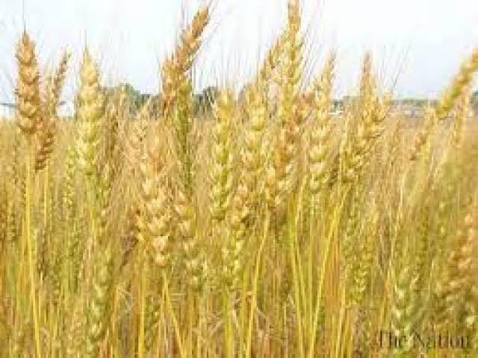
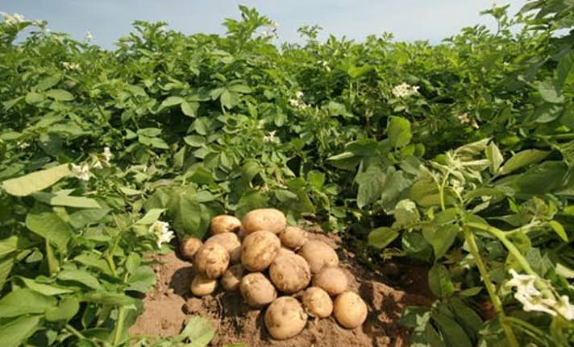
নিচের ছবিতে কী দেখছো ?
ফসলের মাঠ
ধান
গম
আলু
তিনি আমাদের দিয়েছেন ফসলের মাঠ। মাঠ ভরা ধান ,গম।আরও কত ফসল ও শাকসবজি। এসব খেয়ে আমরা বেঁচে থাকি।

Slide 10
একক কাজ
আমাদের স্রষ্টা কে?
বনের গাছগাছালি সৃষ্টি করেছেন কে?
আল্লাহ স্রষ্টা একথার অর্থ কী?

Slide 11
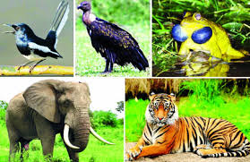
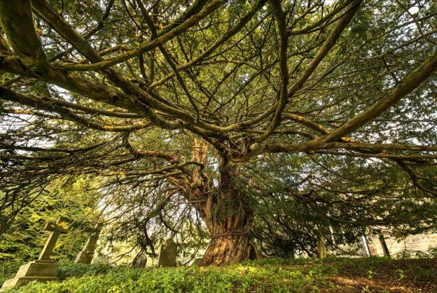
নিচের ছবিতে কী দেখছো ?
পশু-পাখি
বন-বনানী
সুন্দর বন
আল্লাহ তায়ালা পশুপাখি ও বন-বনানী সৃষ্টি করেছেন। আমাদের দেশে আছে সুন্দর বন ।কত সুন্দর এই বন। এই বনে আছে বাঘ,হরিণ,বানর। আরও নানা রকম পশুপাখি। এসবও সৃষ্টি করেছেন আল্লাহ।

Slide 12
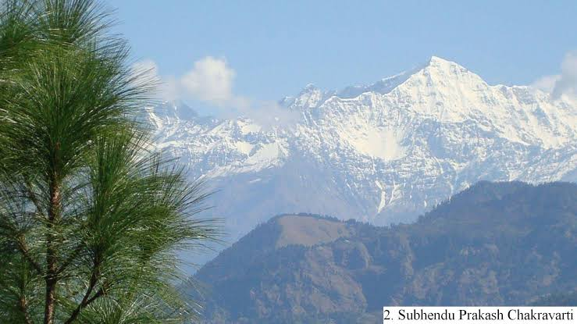
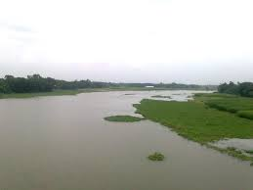
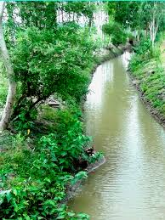
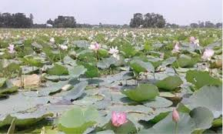
নিচের ছবিতে কী দেখছো ?
পাহাড়-পর্বত
নদী-নালা
কাল-বিল
মহান আল্লাহ পাহাড়-পর্বত,নদী-নালা,কাল-বিল সৃষ্টি করেছেন।এসব সৃষ্টি করে তিনি পৃথিবীকে সুন্দর করেছেন।সুজলা ও সুফলা করেছেন।

Slide 13
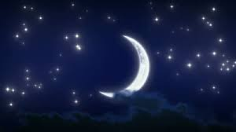
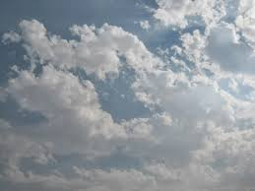
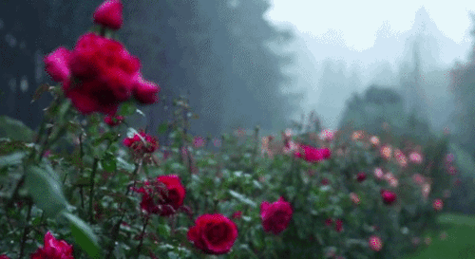
নিচের ছবিতে কী দেখছো ?
চাঁদ-তারা
মেঘ
বৃষ্টি
রাতের আকাশ চাঁদ তারায় ঝলমল করে। আকাশে মেঘ ভেসে বেড়ায়।মেঘ হতে বৃষ্টি ঝরে। বৃষ্টি পেয়ে গাছপালা ও ফসল সবুজ হয়ে ওঠে।

Slide 14
দলীয় কাজ
আল্লাহর সৃষ্টি এমন ১০টি বস্তুর নাম দলে আলোচনা করে খাতায় লিখ।

Slide 15
পাঠ্য বইয়ের সাথে সংযোগ

Slide 16
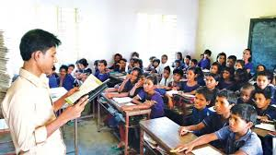
শিক্ষকের আদর্শ পাঠ

Slide 17
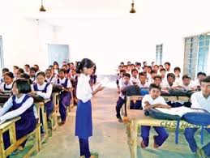
শিক্ষার্থীর আদর্শ পাঠ

Slide 18
মূল্যায়ন
খালিক শব্দের অর্থ কী?
আল্লাহ স্রষ্টা’এ কথা বুঝিয়ে লেখ?
আকাশ,পৃথিবীর সবকিছু সৃষ্টি করেছন কে?

Slide 19
মূল্যায়ন
আল্লাহকে স্রষ্টা হিসেবে ----------------------করব।
আল্লাহর ---------------------- কে ভালোবাসব।
শারীরিক প্রতিবন্ধীদের প্রতি --------------- ব্যবহার করব।
আমরা তাঁর ---------------------- করব।

Slide 20
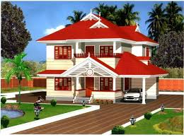
বাড়ির কাজ
প্রিয় শিক্ষার্থীরা তোমরা বাড়ি থেকে আল্লাহর সৃষ্টি প্রকৃতির ১টি ছবি একেঁ আনবে।

Slide 21
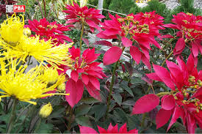
বিদায় বন্ধুরা
ধন্যবাদ সবাইকে

